Slide 1
Informática
Módulo de Gestão de Projetos
Esse material não pode ser utilizado, divulgado ou copiado sem prévia autorização
Notes:
Seção 01

Slide 2
GESTÃO DE RECURSOS
Notes:
Seção 01
Temporário – inicio e término definidos.
Produto ou Serviço ou Resultado exclusivo – criação de uma única entrega
Elaboração Progressiva – elaboração passo-a-passo com dependência do resultado anterior e aumento do entendimento da entrega
1) Temprorário
Só tem seu fim quando:
Atinge seu objetivo
Quando se torna claro que os objetivos do projeto não serão alcançados.
Quando não existir mais a necessidade do projeto.
A equipe do projeto raramente é mantida ao término do projeto.
2) A medida que o projeto percorre em função do tempo a tendência é que tenha-se
um entendimento mais refinado da entrega.

Slide 3
Gestão de Recursos Humanos
Gerenciar a equipe do projeto
  Planejar recursos humanos
  Contratar e mobilizar a equipe
    Equipe de gerenciamento do projeto – responsável por gerenciamento do projeto como planejamento, controle e encerramento
    Membros – pessoas com atribuições e responsabilidades para o término do projeto
Notes:
Seção 01

Slide 4
Gestão de Recursos Humanos
Trabalhar com pessoas inclui
  Habilidades de gestão - liderança, comunicação, negociação...
  Habilidades com pessoas - delegação, motivação, coaching...
  Habilidades com grupos - liderança de time, lidar com conflitos...
  Administração de recursos - relações trabalhistas, retenção, recrutamento, regulamentos de saúde e segurança...
Notes:
Seção 01

Slide 5
Gestão de Recursos Humanos
Os processos incluídos na gestão de recursos humanos são:
9.1 Planejamento da recursos humanos (funções, responsabilidades)
9.2 Contratar ou mobilizar a equipe de projeto
9.3 Desenvolver a equipe de projeto
9.4 Gerenciar a equipe do projeto (resolução de problemas...)
Notes:
Seção 01

Slide 6
Planejamento de Recursos Humanos
Notes:
Seção 01
Temporário – inicio e término definidos.
Produto ou Serviço ou Resultado exclusivo – criação de uma única entrega
Elaboração Progressiva – elaboração passo-a-passo com dependência do resultado anterior e aumento do entendimento da entrega
1) Temprorário
Só tem seu fim quando:
Atinge seu objetivo
Quando se torna claro que os objetivos do projeto não serão alcançados.
Quando não existir mais a necessidade do projeto.
A equipe do projeto raramente é mantida ao término do projeto.
2) A medida que o projeto percorre em função do tempo a tendência é que tenha-se
um entendimento mais refinado da entrega.

Slide 7
Planejamento de Recursos Humanos
Identificação e documentação das funções, responsabilidades e relações hierárquicas do projeto
Funções e responsabilidades
  Função – parte do projeto pelo qual uma pessoa é responsável (engenheiro, advogado, projetista)
  Autoridade – direito de aplicar recursos, tomar decisões, assinar aprovações (níveis de autoridade devem ser compatíveis com responsabilidades individuais)
  Responsabilidade – trabalho que um membro da equipe deve realizar para terminar as atividades do projeto
  Competência – habilidade e capacidade para terminar as atividades do projeto
Notes:
Seção 01

Slide 8
Planejamento de Recursos Humanos
Define o Organograma do projeto
Criação do plano de gerenciamento de pessoal, que pode incluir:
  Informações de como e quando os membros serão contratados ou mobilizados
  Identificação da necessidade de treinamento
  Planos de reconhecimento e premiação
  Considerações sobre segurança (proteção as pessoas)
  Impacto na organização
  Tabela de horários
  Critérios de liberação
  Conformidade (estratégia para atender regulamentos, acordos sindicais)
Notes:
Seção 01

Slide 9
Planejamento de Recursos Humanos
ENTRADAS
Fatores organizacionais (departamentos envolvidos, acordos trabalhistas, áreas técnicas, hierarquia, diferenças culturais, relacionamento com liderança, diferentes plantas, partes interessadas, condições econômicas...)
FERRAMENTAS E TÉCNICAS
Opinião especializada
Organogramas
Descrição de cargos e salários
Networking
Teoria organizacional (informações relativas aos modos de comportamento das pessoas, equipes e unidades organizacionais)
Notes:
Seção 01

Slide 10
Planejamento de Recursos Humanos
FERRAMENTAS E TÉCNICAS
MATRIZ DE RESPONSABILIDADE: consiste em uma matriz de dupla entrada que contempla as atividades a serem executadas, bem como os correspondentes envolvidos na execução de cada atividade
HISTOGRAMAS DE RECURSOS: representa de forma gráfica, o número de recursos a ser empregado no projeto ao longo do tempo
GANTT CHART DE RECURSOS: demonstra quando os recursos serão utilizados no projeto. Correspondente a um cronograma de utilização de recursos.
Notes:
Seção 01

Slide 11
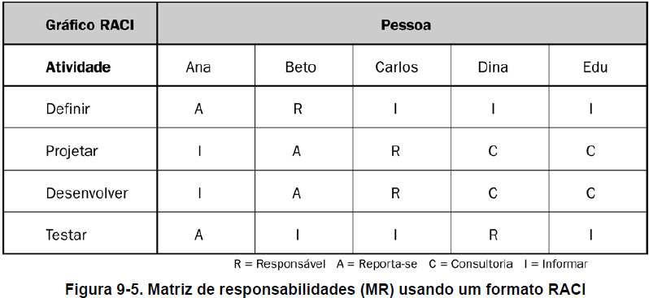
Planejamento de Recursos Humanos
Matriz de Responsabilidade - Exemplo
Notes:
Seção 01

Slide 12
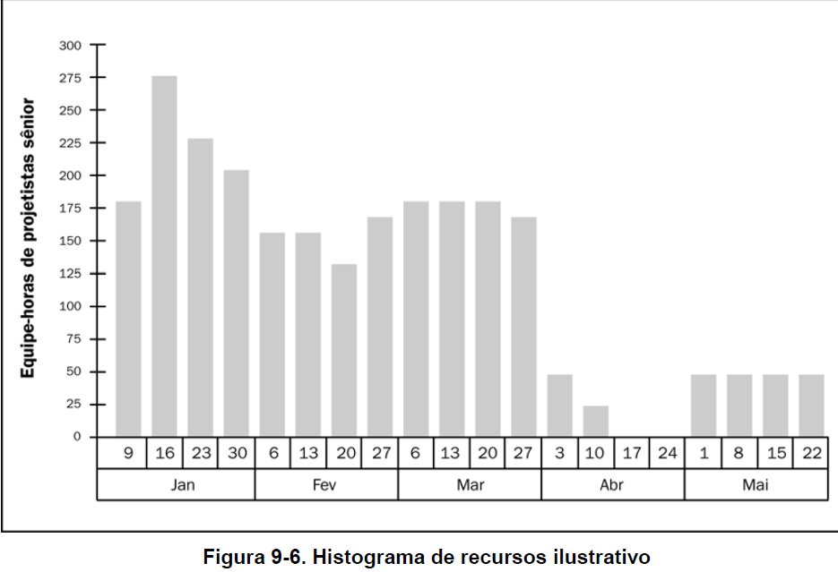
Planejamento de Recursos Humanos
Histograma
  Reduz custos, reduzindo ou eliminando a tendência de “produzir trabalho” para preencher o tempo entre uma alocação e outra
  Aumenta o moral, reduzindo ou eliminando incerteza sobre oportunidades de alocações/ empregos futuros
Notes:
Seção 01

Slide 13
Controlar ou Mobilizar a Equipe de Projeto
Notes:
Seção 01
Temporário – inicio e término definidos.
Produto ou Serviço ou Resultado exclusivo – criação de uma única entrega
Elaboração Progressiva – elaboração passo-a-passo com dependência do resultado anterior e aumento do entendimento da entrega
1) Temprorário
Só tem seu fim quando:
Atinge seu objetivo
Quando se torna claro que os objetivos do projeto não serão alcançados.
Quando não existir mais a necessidade do projeto.
A equipe do projeto raramente é mantida ao término do projeto.
2) A medida que o projeto percorre em função do tempo a tendência é que tenha-se
um entendimento mais refinado da entrega.

Slide 14
Controlar ou mobilizar a equipe de projeto
Obtenção de recursos necessários para terminar o projeto
A equipe de gerenciamento pode ter ou não controle sobre os membros da equipe do projeto
Designação de pessoal para o projeto (quadro de pessoal do projeto)
Disponibilidade de recursos
Plano de gerenciamento de pessoal (atualizações)
Notes:
Seção 01

Slide 15
Controlar ou mobilizar a equipe de projeto
ENTRADAS
Fatores organizacionais da empresa
Disponibilidade – quem está disponível e quando
Capacidade – quais competências as pessoas possuem
Experiência – trabalhos anteriores
Interesses – em trabalhar no projeto
Custo – quanto receber
Funções e responsabilidades
Organograma do projeto
Plano de gerenciamento do projeto (recursos humanos e cronograma)
Notes:
Seção 01

Slide 16
Controlar ou mobilizar a equipe de projeto
FERRAMENTAS E TÉCNICAS
Definições antecipadas
Negociação (capacidade de influenciar outras pessoas)
Contratações ou mobilização
Equipes virtuais (áreas geográficas diferentes, adicionar especialistas distantes, home work)
Notes:
Seção 01

Slide 17
Desenvolver a Equipe do Projeto
Notes:
Seção 01
Temporário – inicio e término definidos.
Produto ou Serviço ou Resultado exclusivo – criação de uma única entrega
Elaboração Progressiva – elaboração passo-a-passo com dependência do resultado anterior e aumento do entendimento da entrega
1) Temprorário
Só tem seu fim quando:
Atinge seu objetivo
Quando se torna claro que os objetivos do projeto não serão alcançados.
Quando não existir mais a necessidade do projeto.
A equipe do projeto raramente é mantida ao término do projeto.
2) A medida que o projeto percorre em função do tempo a tendência é que tenha-se
um entendimento mais refinado da entrega.

Slide 18
Desenvolver a Equipe de Projeto
Melhorar as competências e a interação de membros da equipe para aprimorar o desempenho do projeto
  Aprimorar habilidades para aumentar sua capacidade de terminar as atividades
  Aprimorar sentimento de confiança e coesão na equipe para aumentar produtividade
Avaliação do desempenho da equipe (avaliações informais ou formais da equipe)
  Indicadores de eficácia
  Melhoria de desempenho
  Melhoria de competências
  Taxa de rotatividade de pessoal reduzida
Notes:
Seção 01

Slide 19
Desenvolver a Equipe de Projeto
ENTRADAS
Designação de pessoal para o projeto
Plano de gerenciamento de pessoal (estratégias, planos de treinamento, feedback, premiações)
Disponibilidade de recursos
Notes:
Seção 01

Slide 20
Desenvolver a Equipe de Projeto
FERRAMENTAS E TÉCNICAS
Habilidades de gerenciamento geral
Treinamento
Atividades de formação da equipe (aprimorar a equipe, aumentar coesão, confiança)
  Experiência profissional
  Atividades em grupo (formais e informais)
Regras básicas (estabelecer expectativas claras relativas ao comportamento da equipe)
Agrupamento (mesmo local físico)
Reconhecimento e premiações (premiar comportamento desejável)
Notes:
Seção 01

Slide 21
Gerenciar a Equipe de Projeto
Notes:
Seção 01
Temporário – inicio e término definidos.
Produto ou Serviço ou Resultado exclusivo – criação de uma única entrega
Elaboração Progressiva – elaboração passo-a-passo com dependência do resultado anterior e aumento do entendimento da entrega
1) Temprorário
Só tem seu fim quando:
Atinge seu objetivo
Quando se torna claro que os objetivos do projeto não serão alcançados.
Quando não existir mais a necessidade do projeto.
A equipe do projeto raramente é mantida ao término do projeto.
2) A medida que o projeto percorre em função do tempo a tendência é que tenha-se
um entendimento mais refinado da entrega.

Slide 22
Gerenciar a Equipe de Projeto
Avaliação do desempenho dos membros da equipe e fornecer feedback
Resolução de problemas e coordenação de mudanças para melhorar o desempenho
A equipe de gerenciamento:
  Observa o comportamento da equipe
  Gerencia conflitos
  Resolve problemas
  Avalia desempenho de membros da equipe
Notes:
Seção 01

Slide 23
Gerenciar a Equipe de Projeto
ENTRADAS
Fatores organizacionais da empresa
Funções e responsabilidades
Plano de gerenciamento de pessoal (recursos humanos e tempo)
Avaliação de desempenho da equipe
Informações sobre o desempenho do trabalho
Relatórios de desempenho
FERRAMENTAS E TÉCNICAS
  Observações e conversas
  Avaliações de desempenho do projeto
  Gerenciamento de conflitos (conflitos melhoram a produtividade se bem resolvido)
Notes:
Seção 01

Slide 24
Exercício em sala de aula – Recursos Humanos
1 – Descreva a teoria motivacional de Maslow.
2 – Escreva sobre eneagrama. Quais são os tipos básicos no eneagrama?
Notes:
Seção 01

Slide 25
OBRIGADO
Notes:
Seção 01

